Slide 1


Slide 2
I) Sơ lược về ứng dụng
Đây là tài liệu mô tả ứng dụng đặt thực phẩm dành cho người quản trị hệ thống (người quản trị là chủ cửa hàng). Tài liệu bao gồm phần giới thiệu ứng dụng và mô tả yêu cầu ứng dụng để người quản trị có thể hiểu rõ về các chức năng của hệ thống và cài đặt các chức năng đó.
Ứng dụng cho phép khách hàng có thể mua thực phẩm một cách nhanh chóng mà không cần phải lo về khoảng cách, thời gian. Hệ thống chuyên bán các loại thực phẩm như rau củ quả và các loại thức uống đi kèm giúp khách hàng có thể thỏa sức lựa chọn.

Slide 3
II) Công nghệ sử dụng
Công nghệ sử dụng:
Công cụ lập trình: Visual Studio Code
Ngôn ngữ: ReactNative, Java
Hệ quản trị cơ sở dữ liệu: mySql
Webservice: PHPMyAdmin
API: https://docs.google.com/spreadsheets/d/1_LbEdM8nDeRYVZUwqdZBJPaHmBIYuHnF-n7F3Hl3rGg/edit#gid=0

Slide 4
III) Nhiệm vụ từng thành viên
Họ tên | MSSV | Nhiệm vụ
 |  | Phân tích thiết kế | Cài đặt, kiểm thử
Nguyễn Dũy Long | 19130128 | Đặt hàng. | Đặt hàng.
Nguyễn Văn Đàn | 19130025 | Tìm kiếm sản phẩm | Tìm kiếm sản phẩm
Đậu Thị Hoa | 19130075 | Thêm sản phẩm vào giỏ hàng | Thêm sản phẩm vào giỏ hàng

Slide 5
IV) Phân tích thiết kế hệ thống 1) Sơ đồ usecase 2) Database 3) Architecture 4) Sơ đồ Activity 5) Sơ đồ sequence 6) Prototype

Slide 6
1) Sơ đồ usecase
https://online.visual-paradigm.com/w/yqseqewi/diagrams/#diagram:workspace=yqseqewi&proj=0&id=2

Slide 7
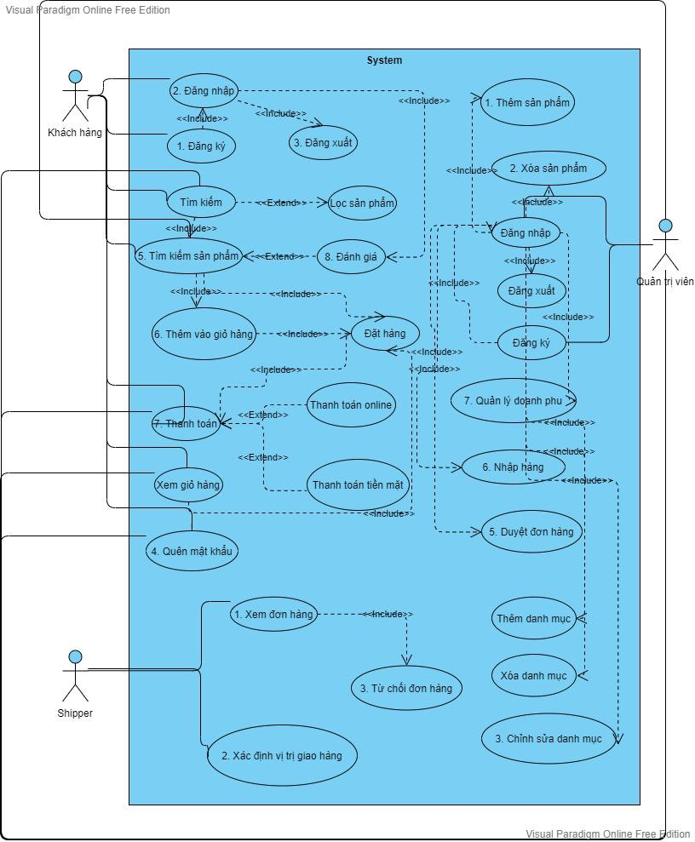

Slide 8
2) Database

Slide 9
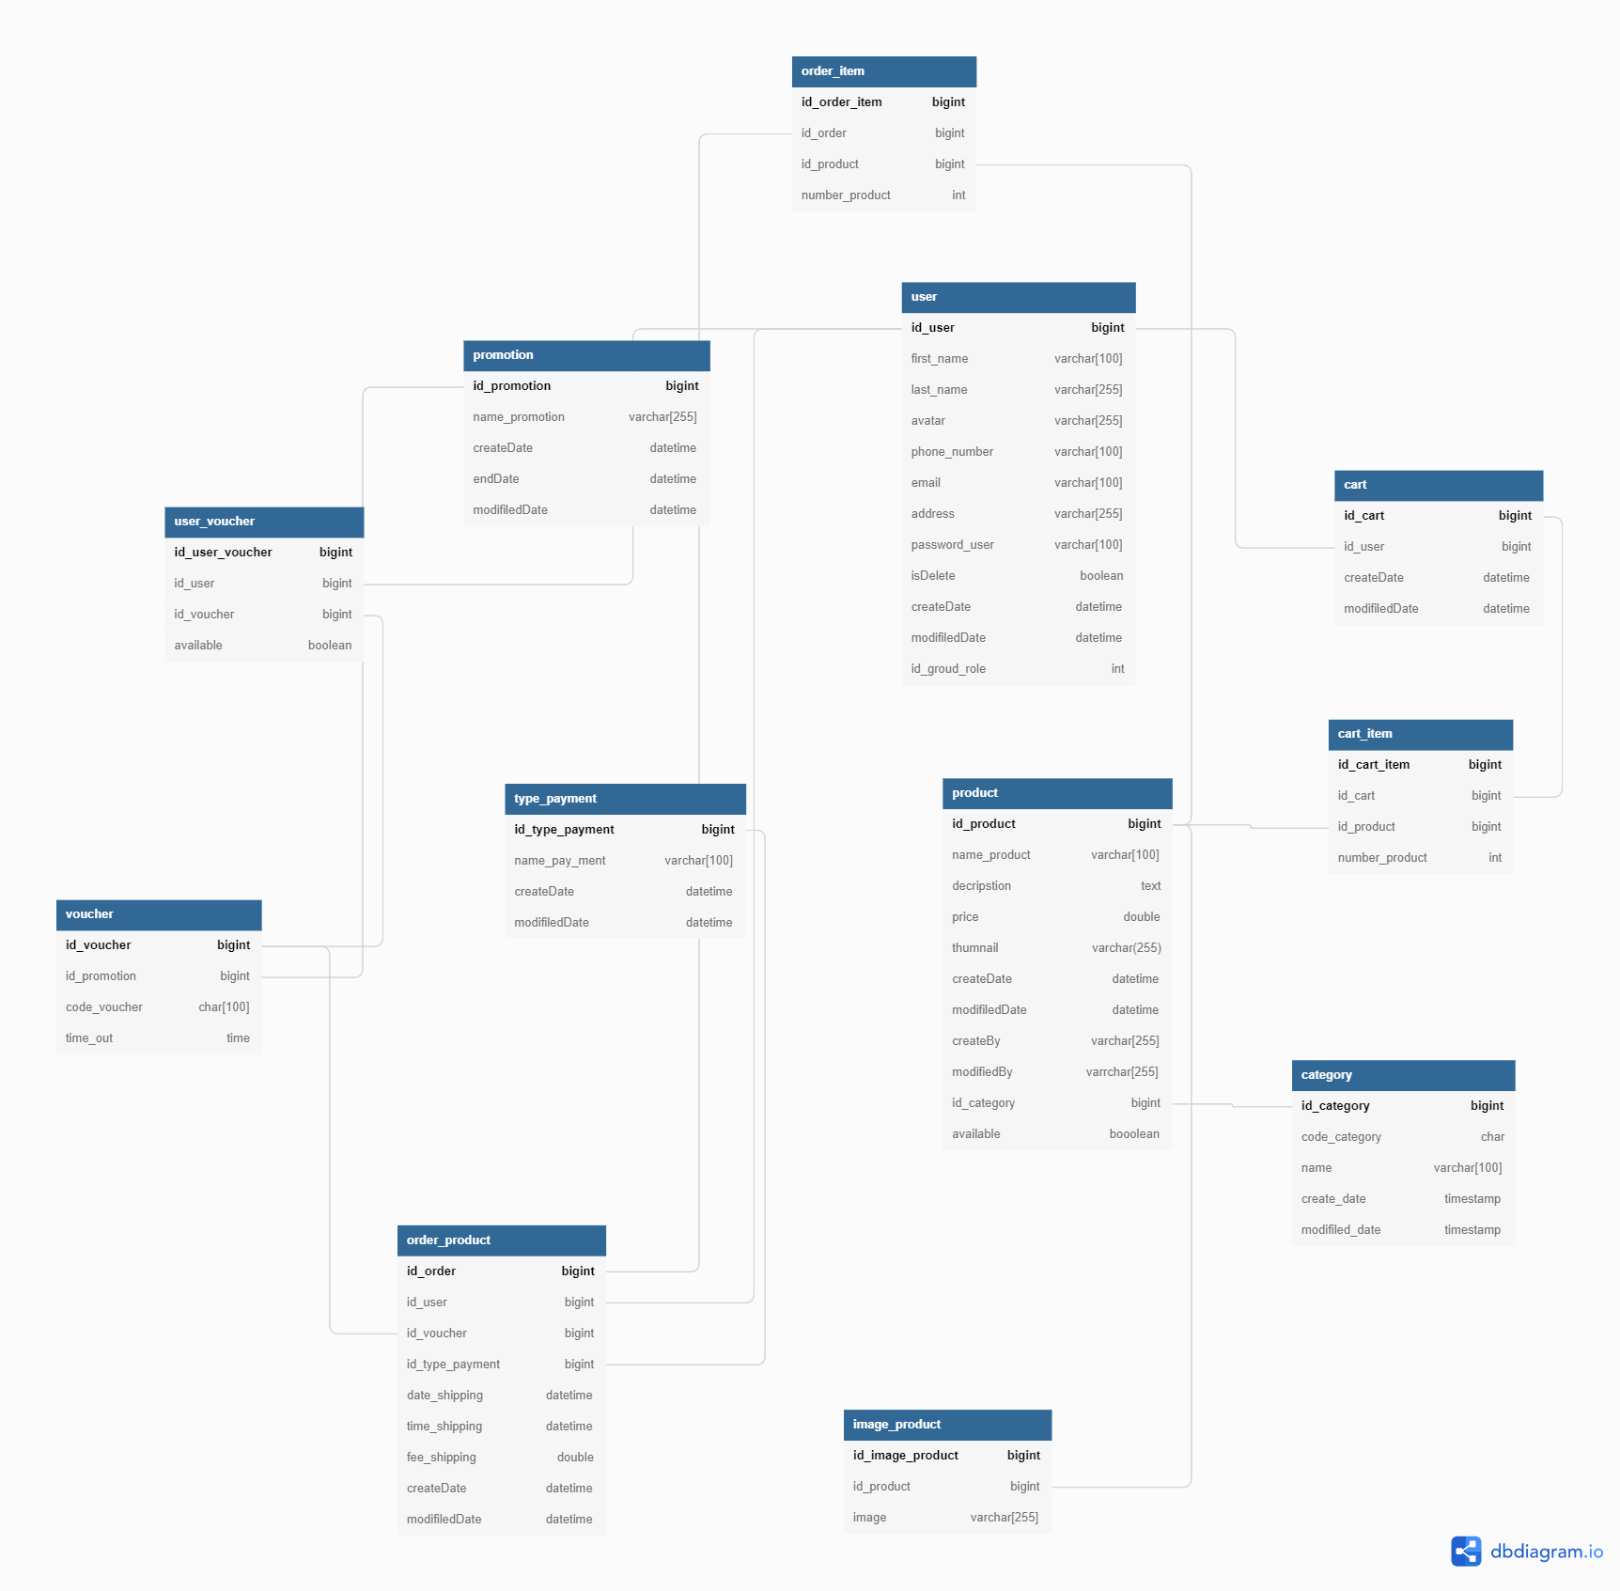

Slide 10
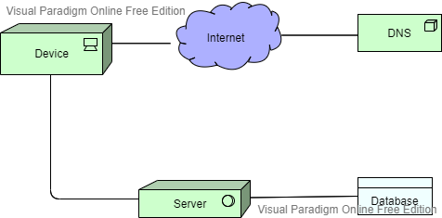
3) Architecture

Slide 11
4) Activity a) Đặt hàng. b) Thêm sản phẩm vào giỏ hàng c) Tìm kiếm sản phẩm

Slide 12
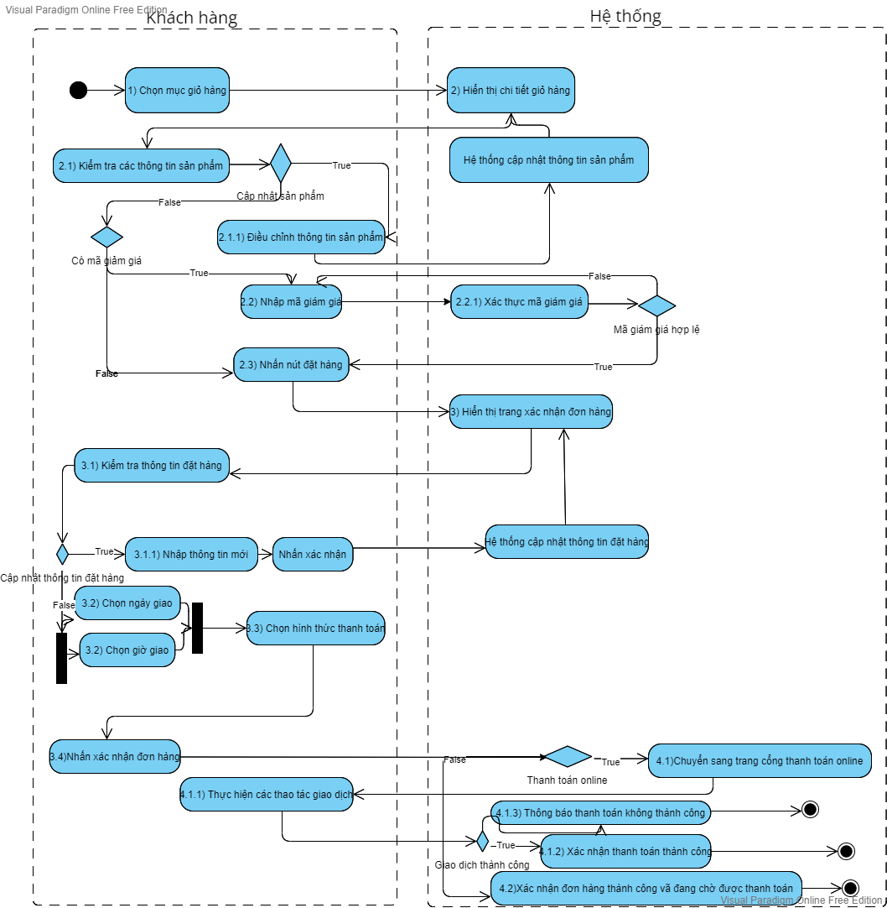
a) Đặt hàng.

Slide 13
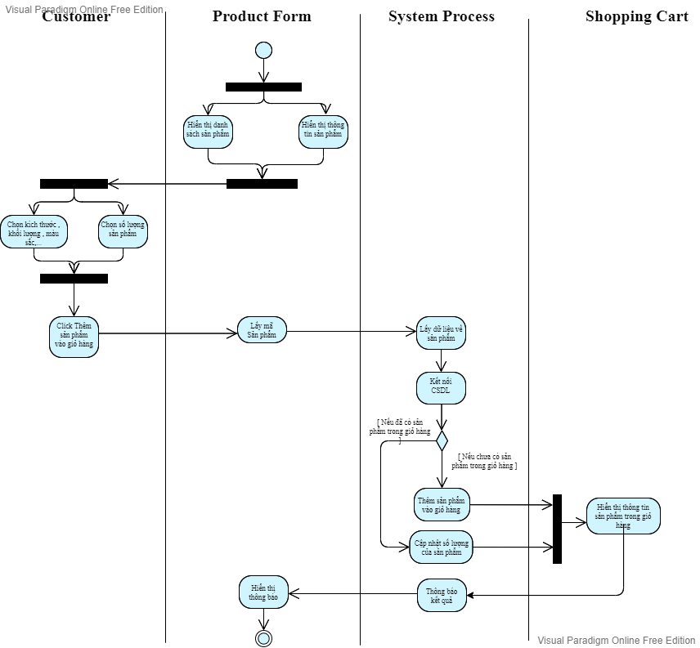
b) Thêm sản phẩm vào giỏ hàng.

Slide 14
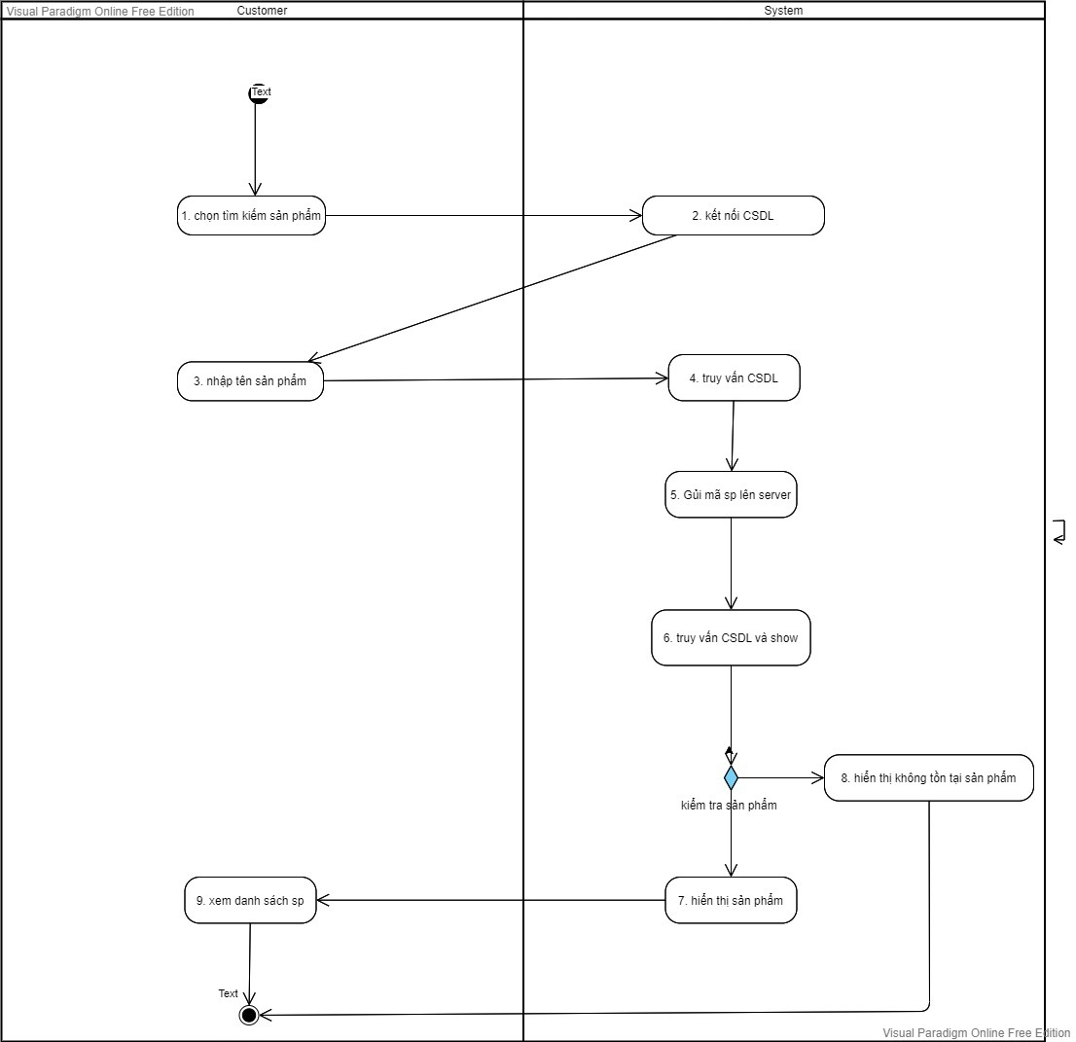
c) Tìm kiếm sản phẩm

Slide 15
5) Sequence a) Đặt hàng. b) Thêm sản phẩm vào giỏ hàng c) Tìm kiếm sản phẩm

Slide 16
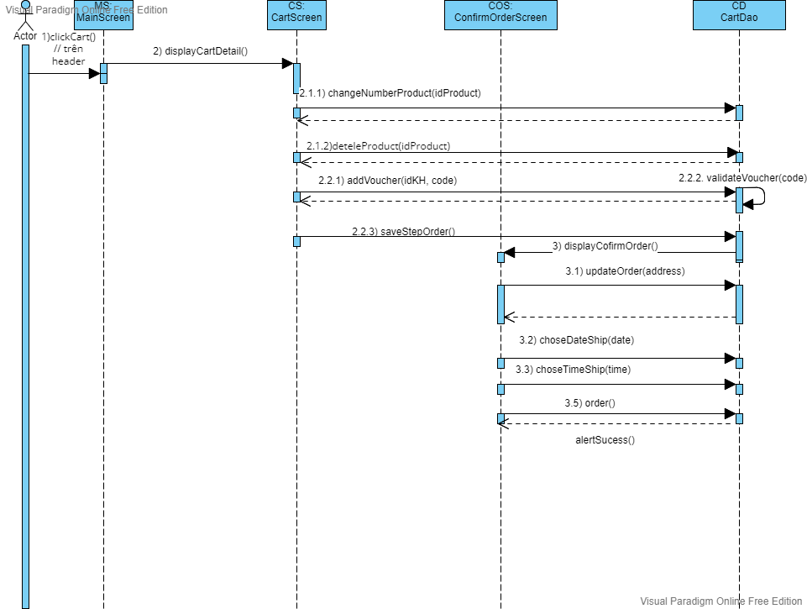
a) Đặt hàng.

Slide 17
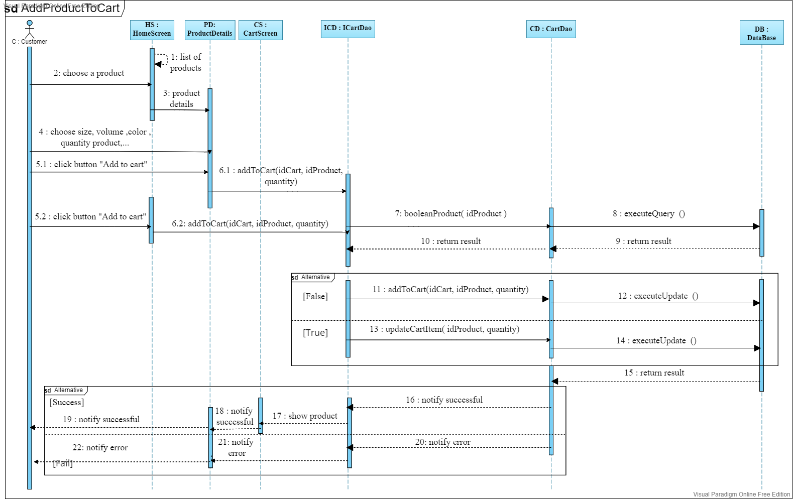
b) Thêm sản phẩm vào giỏ hàng.

Slide 18
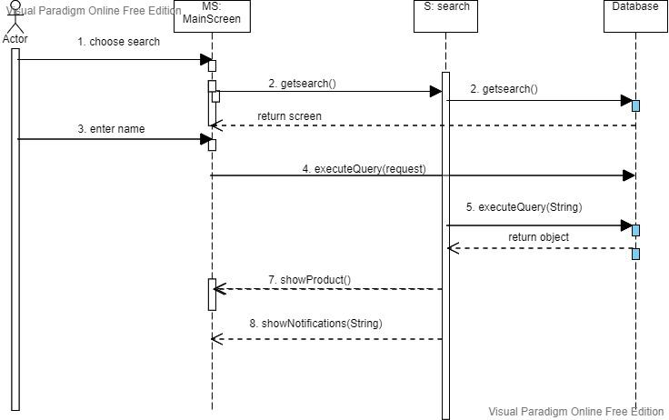
c) Tìm kiếm sản phẩm

Slide 19
6) Prototype a) Đặt hàng. b) Thêm sản phẩm vào giỏ hàng c) Tìm kiếm sản phẩm
https://docs.google.com/document/d/1lrrqCrZvEto9HTWFufcFohp1mVRrewnly-S0kIxaNHI/edit

Slide 20
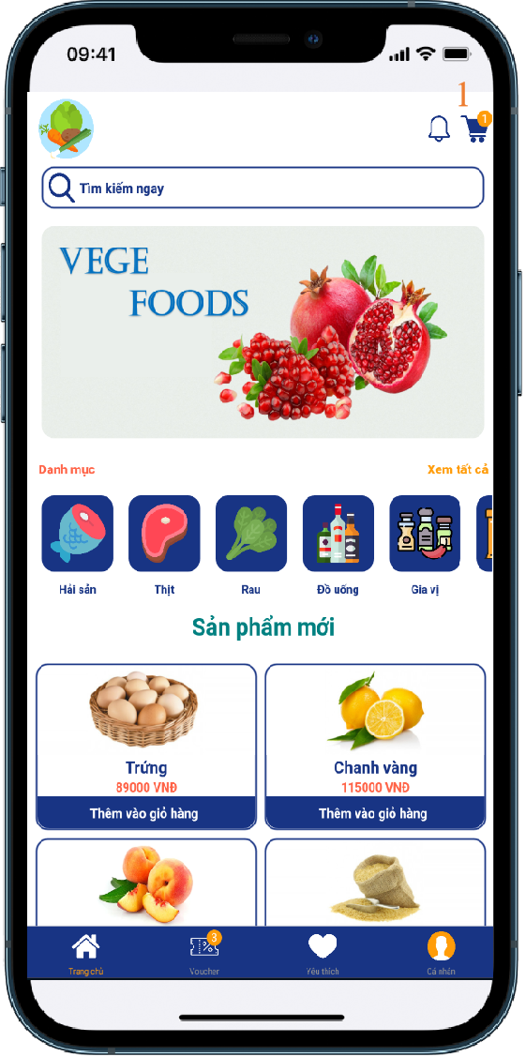
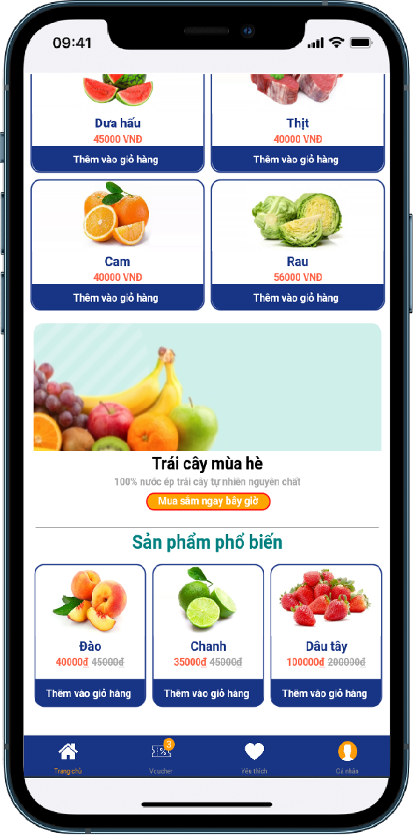
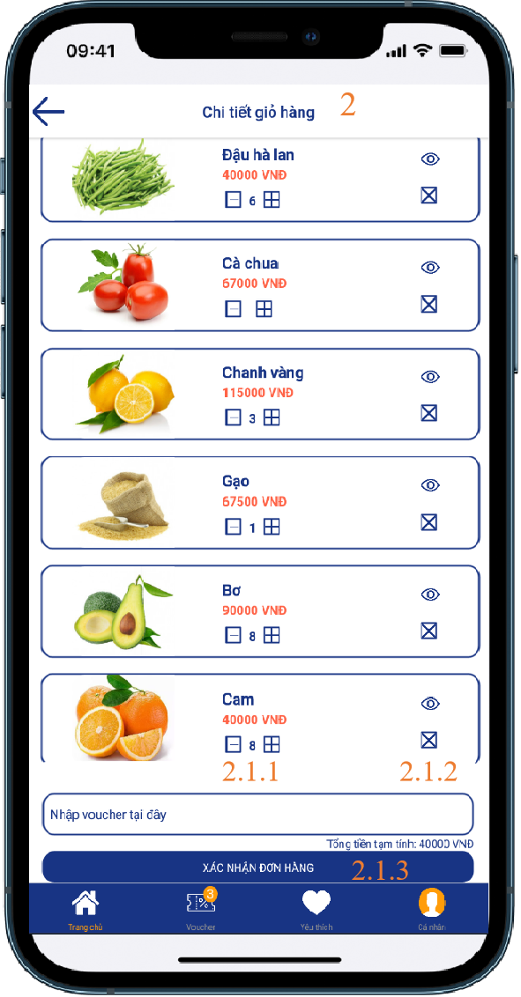
a) Đặt hàng.

Slide 21
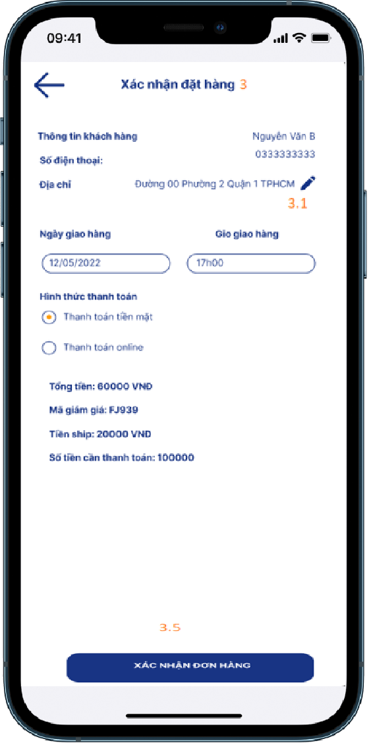
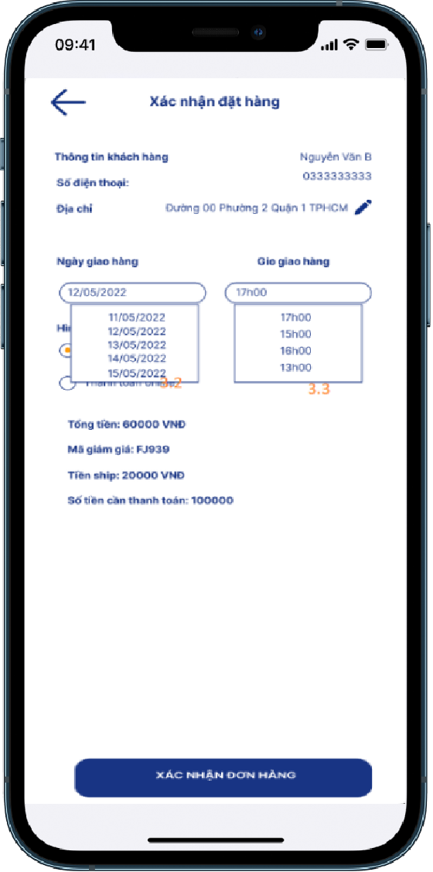
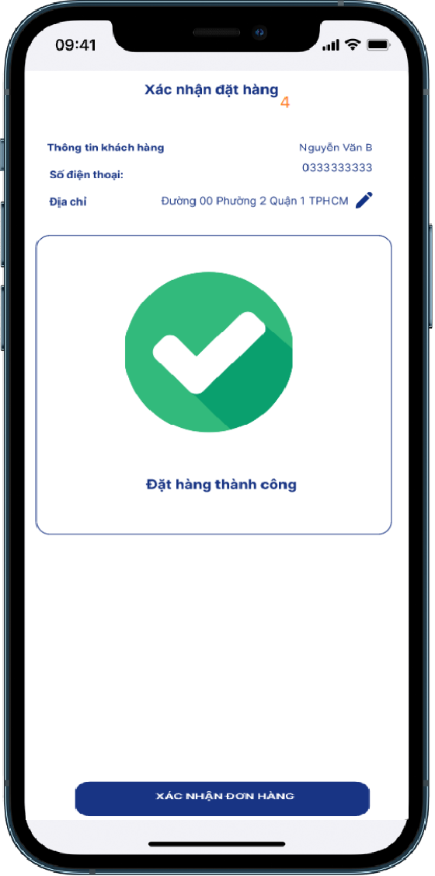
a) Đặt hàng.

Slide 22
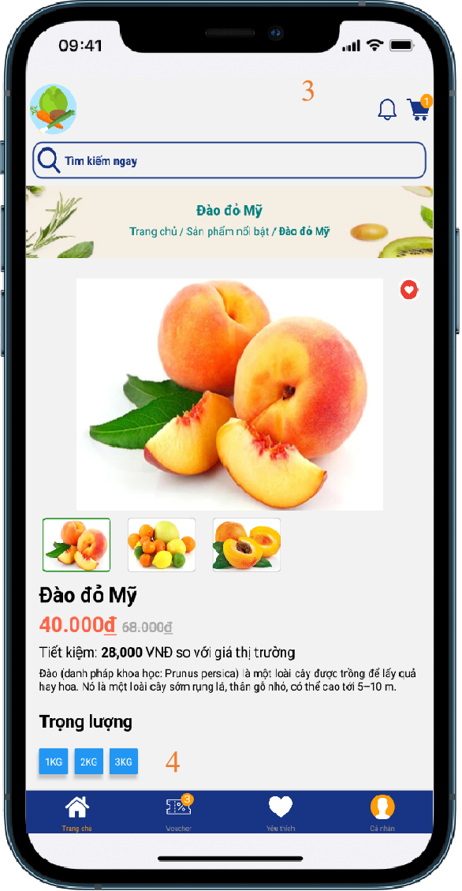
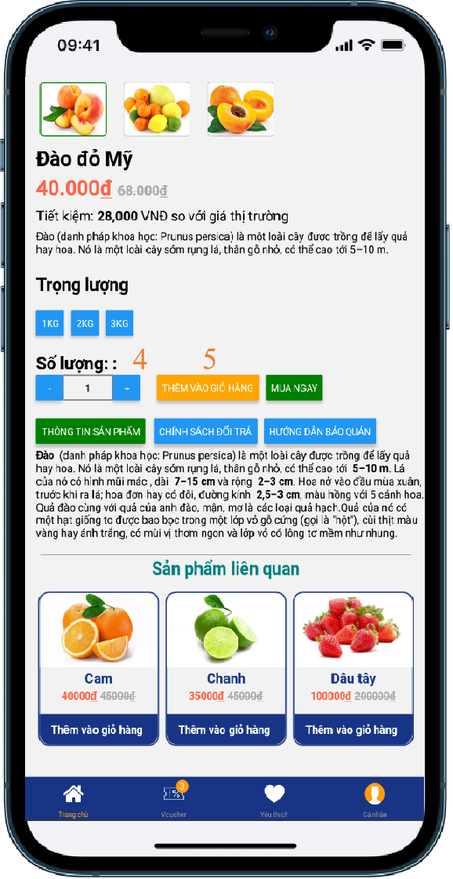
b) Thêm sản phẩm vào giỏ hàng.

Slide 23
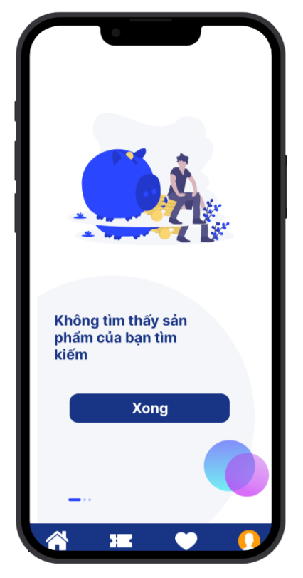
c) Tìm kiếm sản phẩm

Slide 24
Thanks for watching11!

